Slide 1
КОСМИЧЕСКИЙ
АЛФАВИТ

Slide 2
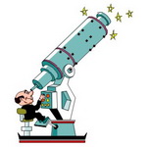
А
Человек, который наблюдает за звездным небом, фотографирует его, изучает жизнь звезд и планет.

Slide 3
В
Как называется космический корабль, на котором полетел первый космонавт?

Slide 4
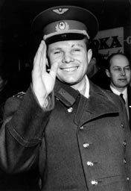
Г
Первый космонавт в мире.

Slide 5
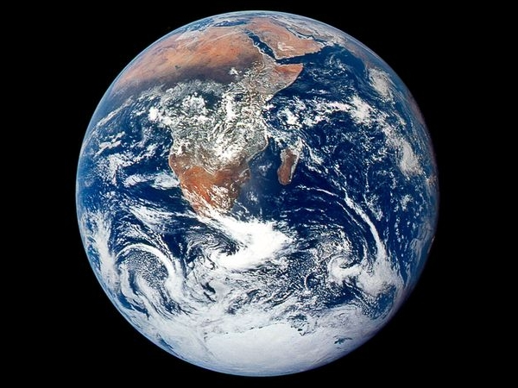
З
Имя нашей планеты.

Slide 6
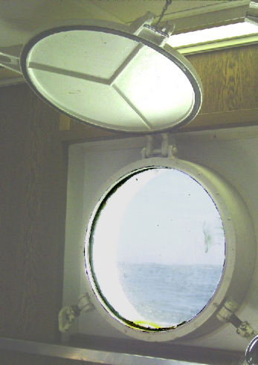
И
Круглое, застекленное окно на самолете, морском судне или космическом корабле.

Slide 7
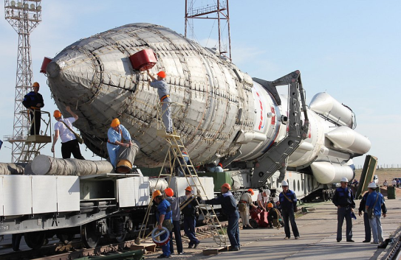
К
Место, откуда отправляются в дальнюю дорогу космические корабли.

Slide 8
О
Так называется космическая «дорога» кораблей, спутников, планет.

Slide 9
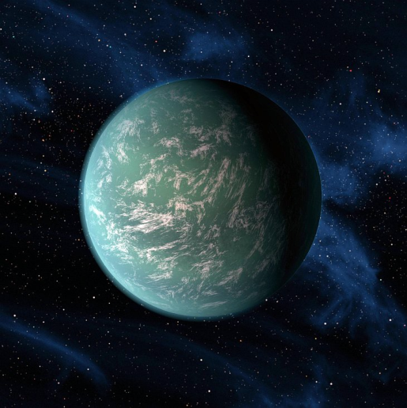
П
Громадный и холодный шар, сам светиться не может и виден лишь потому, что его освещает звезда.

Slide 10
Р
Летательный аппарат, который может двигаться всюду: в воде, в воздухе, в космосе

Slide 11
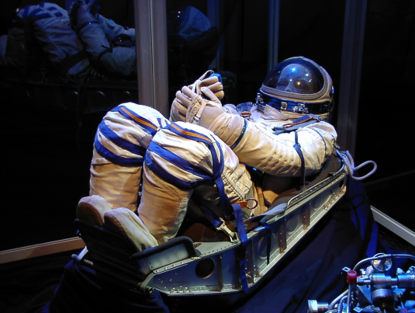
С
Космическая одежда космонавтов, которую иногда называют «мягкой кабиной».

Slide 12
МОЛОДЦЫ!

